Slide 1
Stappenplan bij een bedrijfsovername
Overnamekrediet
Dirk Van Onsem 09.03.2017

Slide 2
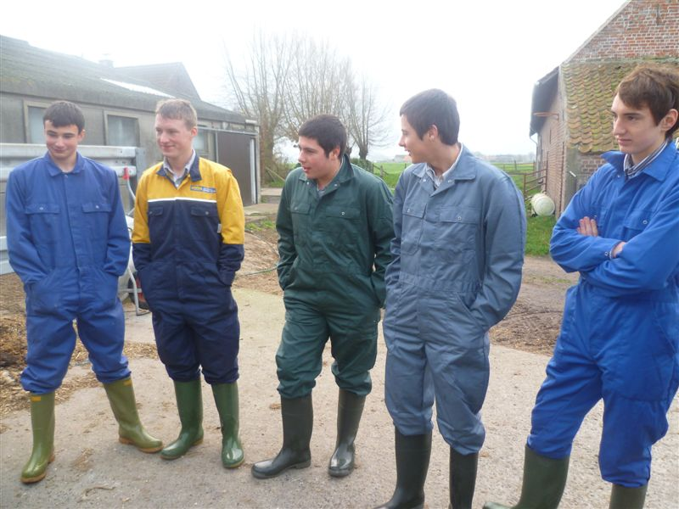
Vandaag...

Slide 3
Antwoord zoeken op de vraag:
Wat zijn de punten waar een bank naar kijkt bij het toekennen van een krediet?

Slide 4
Overname melkveebedrijf

Slide 5
Overname melkveebedrijf
Overname van gemengd bedrijf melkvee/akkerbouw
Melkvee:
60 melkkoeien en bijhorend jongvee
(120 runderen) – 500.000 L.
Akkerbouw:
tarwe 22 ha
aardappel 12 ha
mais 11 ha
grasland 17 ha
62 ha

Slide 6
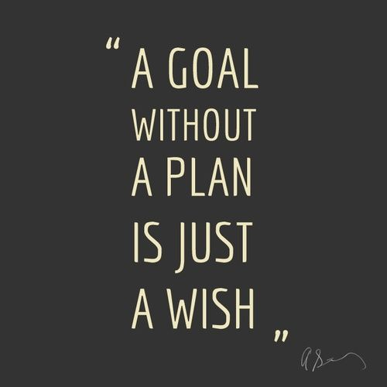
Inhoud: . Buisinessplan . Financieel plan . Financiering

Slide 7
BUSINESSPLAN

Slide 8
Businessplan : opbouw Enkele kritische vragen
Is er behoefte aan mijn onderneming?
Welke richting wil ik uit met mijn bedrijf?
. Groei
. verbreding
Hoe onderscheid ik mij van de rest?

Slide 9
Businessplan : opbouw
Hoe breng ik mijn product aan de man?
. Hoevewinkel
. website
Hoe ga ik dit plan financieren?

Slide 10
Overleg je plan met alle partijen!
. Overleg met de overlaters
. Overleg met uw partner
. Overleg met uw bedrijfsadviseur/boekhouder
Nadien:
. Toetsen bedrijfsplan met uw bank

Slide 11
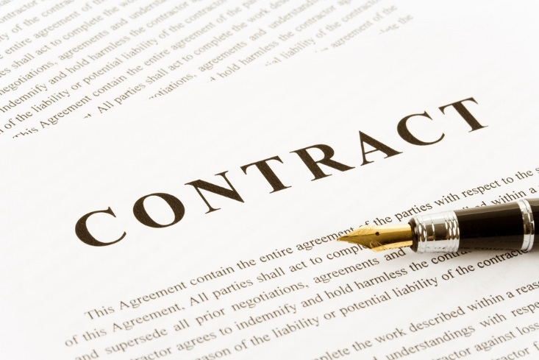
Opmaak inventaris / contracten

Slide 12
Opmaak inventaris/contracten.
Definitie overname
Een land-of tuinbouwbedrijf wordt opgedeeld in
roerende en onroerende goederen.
roerende goederen: . Vee
. Machines
. Voorraad
. Vruchten ten velde
De overdracht van roerende goederen gebeurt via overname (onderhands contract).

Slide 13
Opmaak inventaris/contract
Definitie aankoop
Onroerende goederen:
. bedrijfswoning
. bedrijfsgebouwen (stal, serre, ...)
. landbouwgrond
De overdracht van onroerende goederen
gebeurt via aankoop.
Hier is de tussenkomst van een notaris nodig
(notariele akte)

Slide 14
Opmaak inventaris/contract
Tijdsas
Start op basis van overname roerend gedeelte.
De gebouwen en gronden worden gepacht.
In latere fase komt de aankoop van het bedrijf aan de orde.
Uitzondering: overname van derden

Slide 15
Opmaak inventaris/overnamecontract
Contract van overname van bedrijfsbekleding.
Tussen de ondergetekenden :
1. Natuurlijk persoon
Dhr.: |  |  |  |  |  |  |  |  |  |  |  |  | geboren te |  |  |  |  |  |  |  |  |  |  |  | op
en Mevr: |  |  |  |  |  |  |  |  |  |  |  |  | geboren te |  |  |  |  |  |  |  |  |  |  |  | op
wonende te : |  |  |  |  |  | ,
hierna vermeld als de overnemer(s), enerzijds,
EN
1. Natuurlijk persoon
Dhr : |  |  |  |  |  |  |  |  |  |  |  |  | geboren te |  |  |  |  |  |  |  |  |  |  |  | op
en Mevr : |  |  |  |  |  |  |  |  |  |  |  |  | geboren te |  |  |  |  |  |  |  |  |  |  |  | op
wonende te : |  |  |  |  |  | ,
hierna vermeld als de overlater(s), anderzijds,
Gegevens overnemer
Gegevens overlater

Slide 16
Opmaak inventaris/overnamecontract
 | De hoevebekleding gelegen te : |  |  |  |  |  |  |  |  |  |  | adres hoeve
 | Met een totale oppervlakte van : |  |  |  |  |  |  |  |  |  |  | 62 ha |  |  |  | Ha.(*)
 | (*) Het verschil in oppervlakte, ook al overtreft deze meer dan 1/20, blijft in het voordeel van de "overnemer(s)".
 | 1. Overnamesom:
 | De overlater(s) verklaart(verklaren) hierbij af te staan onder alle gewone waarborgen van handeling
 | en recht, vrij en onbezwaard van alle schulden, laste en voorrechten en andere om het even welk
 | reëel recht, ten laste van de overnemer(s) die aanvaardt(aanvaarden) :
 | het geheel ( of gedeelte) van de hoevebekleding voor de som van :
 | 211.500,00 |  |  |  |  |  |  |  |  |  |  |  |  |  |  |  |  |  |  |  |  |  |  |  |  |  |  |  |  | €
 | (hetzij in letters)
 | tweehonderd en elfduizend vijfhonderd |  |  |  |  |  |  |  |  |  |  |  |  |  |  |  |  |  |  |  |  |  |  |  |  |  |  |  |  | euro
 | In toepassing van artikel 11 van het B.T.W.-wetboek is op de overdracht van een algemeenheid van
 | goederen of van een bedrijfsafdeling geen BTW verschuldigd.
 | De eventuele B.T.W.-regularisatie, overeenkomstig B.T.W.-aanschrijving nr. 5 van 1979 zal
 | uitgevoerd worden door de overnemer die hiervan de kost of opbrengst op zich zal nemen. De
 | overlaters verbinden zich er toe alle nuttige documenten (o.a. facturen m.b.t. de overgenomen
 | goederen) op vraag van de overnemer te verschaffen.
adres hoeve
oppervlakte
prijs

Slide 17
Opmaak inventaris/overnamecontract
 | 2. Inventaris:
 | Deze overname omvat de volledige roerende bekleding, zijnde alle huisdieren, machines, materieel,
 | stocks, vruchten te velde, fruitaanplanten, navetten, afsluitingen, andere rechten en reeds gedane
 | bewerkingen bestaande op |  |  |  |  |  |  |  |  | 1/01/2017 |  |  |  |  | , opgesomd in de inventaris die integraal deel uitmaakt
 | van deze overeenkomst en door beide partijen behoorlijk werd nagezien en ondertekend.
 | De inventaris is een niet limitatieve opsomming, derhalve is de niet op de inventaris voorkomende
 | maar wel op het bedrijf aanwezige bekleding inbegrepen in de overname en in de overnamesom.
% van het bedrijf dat wordt overgenomen

Slide 18
Opmaak inventaris/overnamecontract
 | Materieel |  |  |  |  |  |  |  |  |  |  |  |  |  |  |  |  |  |  |  | Waarde bij overname (in euro)
 |  |  |  |  |  |  |  |  |  |  |  | Omschrijving
 |  |  | Tractor New Holland |  |  |  |  |  |  |  |  | bouwj 2008 - 95 PK |  |  |  |  |  |  |  |  | 15.000,00
 |  |  | Kniklader Shaffer |  |  |  |  |  |  |  |  | bouwj 2010 - 75 PK |  |  |  |  |  |  |  |  | 22.500,00
 |  |  | zaaibedcombinatie |  |  |  |  |  |  |  |  | bouwj 2006 - 3 m |  |  |  |  |  |  |  |  | 7.500,00
 |  |  | maaier Krone |  |  |  |  |  |  |  |  | bouwj 2013 - 2,8 m |  |  |  |  |  |  |  |  | 6.000,00
 |  |  | schudder Krone |  |  |  |  |  |  |  |  | bouwj 2012 - 6 m |  |  |  |  |  |  |  |  | 4.000,00
 |  |  | voedermengwagen Kuhn |  |  |  |  |  |  |  |  | bouwj 2004 |  |  |  |  |  |  |  |  | 8.500,00
 |  |  | ploeg |  |  |  |  |  |  |  |  | bouwj 2005 - 4 schaar |  |  |  |  |  |  |  |  | 2.500,00
 |  |  | aalton |  |  |  |  |  |  |  |  | bouwj 2003 - 10.000L |  |  |  |  |  |  |  |  | 6.500,00
 |  |  | kipwagen OVA |  |  |  |  |  |  |  |  | bouwj 1990 - 10 ton |  |  |  |  |  |  |  |  | 3.000,00
 |  |  | divers materiaal |  |  |  |  |  |  |  |  |  |  |  |  |  |  |  |  |  | 5.000,00
 | TOTAAL : |  |  |  |  |  |  |  |  |  |  |  |  |  |  |  |  |  |  |  | 80.500,00
Beschrijving en waardering materiaal
marktwaarde / terugverdiencapaciteit

Slide 19
Opmaak inventaris/overnamecontract
 |  |  |  |  |  |  |  |  |  |  |  |  | Aantal |  |  |  |  |  |  | Waarde per stuk |  |  |  |  |  |  | Waarde per diercategorie
 | Veestapel
 |  |  | Melkvee |  |  |  |  |  |  |  |  |  | 60 |  |  |  |  |  |  | 1.050,00 |  |  |  |  |  |  | € |  | 63.000,00
 |  |  | Volle vaarzen |  |  |  |  |  |  |  |  |  | 10 |  |  |  |  |  |  | 1.125,00 |  |  |  |  |  |  | € |  | 11.250,00
 |  |  | Vaarzen 1-2 jaar |  |  |  |  |  |  |  |  |  | 26 |  |  |  |  |  |  | 690,00 |  |  |  |  |  |  | € |  | 17.940,00
 |  |  | Vaarzen < 1 jaar |  |  |  |  |  |  |  |  |  | 24 |  |  |  |  |  |  | 440,00 |  |  |  |  |  |  | € |  | 10.560,00
 |  |  |  | TOTAAL: |  |  |  |  |  |  |  |  |  |  |  |  |  |  |  |  |  |  |  |  |  |  |  |  | 102.750,00

Slide 20
Opmaak inventaris/overnamecontract
 | Vruchten te velde :
 | Teelt |  |  |  |  |  | Aantal Ha |  |  |  |  |  | Waarde per Ha |  |  |  |  |  | Waarde per teelt
 | Wintertarwe |  |  |  |  |  | 22,00 |  |  |  |  |  | 100,00 |  |  |  |  |  | 2.200,00
 | Totale waarde vruchten te velde : |  |  |  |  |  |  |  |  |  |  |  |  |  |  |  |  |  | 2.200,00
 | Vooraden :
 | Product |  |  |  |  |  |  |  |  |  |  |  | Hoeveelheid |  |  |  |  |  | Waarde
 | graskuil |  |  |  |  |  |  |  |  |  |  |  | 90.000 kg |  |  |  |  |  | 3.150,00
 | maiskuil |  |  |  |  |  |  |  |  |  |  |  | 200.000 kg |  |  |  |  |  | 6.000,00
 | stro |  |  |  |  |  |  |  |  |  |  |  | 50.000 kg |  |  |  |  |  | 2.500,00
 | krachtvoeders |  |  |  |  |  |  |  |  |  |  |  | 0,00 |  |  |  |  |  | 2.000,00
 | Totale waarde van de voorraden : |  |  |  |  |  |  |  |  |  |  |  |  |  |  |  |  |  | 13.650,00
 | Navetten :
 | Aantal Ha |  |  |  |  |  |  | Waarde/Ha |  |  |  |  |  | Waarde
 | 62 |  |  |  |  |  |  | 200,00 |  |  |  |  |  | 12.400,00
 | Totaal navetten |  |  |  |  |  |  |  |  |  |  |  |  | 12.400,00

Slide 21
Opmaak inventaris/overnamecontract
Quota
Overnamestaat
Overnamedatum
Pachtoverdracht
Milieuvergunning/NER
Toeslagrechten
Betaalwijze
Registratie
Wat bij betwisting?

Slide 22
Opmaak inventaris/overnamecontract
Inventaris van het bedrijf :
1. | Materieel : |  |  |  |  |  |  |  |  |  |  |  |  |  | € |  | 80.500,00
3. | Dieren : |  |  |  |  |  |  |  |  |  |  |  |  |  | € |  | 102.750,00
4. | Voorraden : |  |  |  |  |  |  |  |  |  |  |  |  |  | € |  | 13.650,00
5. | Vruchten te velde : |  |  |  |  |  |  |  |  |  |  |  |  |  | € |  | 2.200,00
6. | Navetten : |  |  |  |  |  |  |  |  |  |  |  |  |  | € |  | 12.400,00
Totaal: |  |  |  |  |  |  |  |  |  |  |  |  |  |  |  |  | 211.500,00

Slide 23
Hoe ga ik de overname betalen?

Slide 24
3. De financiering
Financiering via bank
Win – win lening / onderhandse lening
Crowdfunding
Eigen middelen / schenking

Slide 25
3. De financiering
Win-win lening:
. Enkel in Vlaanderen / wettelijk geregeld
. Kredietgever = particulier
. Bedrag = max 50.000 EUR
. Kredietnemer kan max. 200.000 EUR ontlenen
(8 x 50.000 EUR)
. Looptijd is max 8 jaar (mnd/jl/bullet)
. Rente is min 1– max 2 %
. Kredietgever krijgt fiscaal voordeel

Slide 26
3. De financiering
Crowdfunding
. Vanuit Amerika - muzieksector
. publieksfinanciering
. Meestal via internetplatform
. Veel kleine bedragen maakt 1 groot bedrag
. Geen rente / voordeel in natura
. In opmars in Vlaanderen (Bart Swings)

Slide 27
Financieel plan

Slide 28
Financieel plan : opbouw
Investeringsbegroting
Liquiditeitsbegroting
Winst-verliesrekening
Ondersteuning van boekhouder/bank

Slide 29
Financieel plan : investeringsbegroting
Investeringsplan | financieringsplan
Overname 211.500 | Krediet LT 211.500 Krediet KT 42.500
Werkingsmiddelen: 60 melkk x 750 45.000
34 ha akkerb x 1000 34.000 Totaal 290.500 | Eigen middelen 36.500 Totaal 290.500

Slide 30
Financieel plan : investeringsbegroting
Basisregel:
De looptijd van het krediet
is afhankelijk van
de economische levensduur van
het gefinancierde onderwerp (bv gebouw)

Slide 31
Financieel plan : investeringsbegroting
Kredietvorm | looptijd | bestemming
LT - krediet | 1 – 30 jaar | Financiering van vaste activa (gronden, gebouwen, machines,...)
KT-krediet | <= 1 jaar | Financiering van bedrijfskapitaal (meststoffen, zaaizaad, veevoeders, ...)

Slide 32
Financieel plan : investeringsbegroting
gebruikelijke looptijd
LT-krediet:
Aankoop materiaal 7 jaar
Overname landbouwbedrijf 15 jaar
Bouw stal of loods 15 jaar
Aankoop landbouwgrond 20-30 jaar
KT-krediet:
Voorfinanciering voeders, ... 1 jaar

Slide 33
Financieel plan : investeringsbegroting
Kredietvraag 1: LT krediet
Bestemming: overname ouderlijk bedrijf
Bedrag : 211.500 EUR
Looptijd: 15 jaar

Slide 34
Financieel plan : investeringsbegroting
Kredietvraag 2: agriline
Bestemming: aankoop meststoffen, voeders, ...
Bedrag: 42.500 EUR
Looptijd: 12 maanden – hernieuwbaar

Slide 35
Financieel plan: liquiditeitsbegroting
De liquiditeitsbegroting is een maat voor de
Terugbetalingscapaciteit op korte termijn
Een bedrijf is liquide
wanneer het voldoende contant geld
in kas of op rekening heeft
om alle schulden op korte termijn
te kunnen betalen
(facturen, vervaldag kredieten,...)

Slide 36
Financieel plan: liquiditeitsbegroting
Beschikbare cash op maandbasis:
jan feb mrt
Inkomsten 14.000 13.800 13.800
Uitgaven 17.000 12.000 11.800
Overschot/tekort -3.000 +1.800 +2.000
Liquiditeit -3.000 -1.200 +800

Slide 37
Financieel plan: liquiditeitsbegroting
Zorg voor voldoende bedrijfskapitaal op je bedrijf zodat alle facturen (leveranciers) en alle kredieten tijdig kunnen betaald worden!
. Zorg voor een startkapitaal
. Reserveer een gedeelte van de winst als buffer
. Sluit een KT-krediet af (agriline)

Slide 38
Financieel plan: winst – verliesrekening
De winst-verlies rekening is een maat voor
de terugbetalingscapaciteit op lange termijn.
Omzet – kosten = winst/verlies
Inschatting van de cash flow naar de toekomst toe.
. Prognose melkprijs (bv 32 ct)
. Prognose kostenstructuur (cfr bedrijfsboekh.)
. Technische parameters

Slide 39
Financieel plan: winst – verliesrekening
2017
Omzet: melk 160.000
vee 15.000
bedrijfstoeslag 17.500
192.500
Kosten: variabele kosten 90.000
vaste kosten 43.000
prive uitgaven 24.000
157.000
Winst/verlies 35.500

Slide 40
Financieel plan: winst-verliesrekening
Een positief saldo tussen rendabiliteit en lasten (35.500 EUR) laat toe om een bijkomend krediet af te sluiten.
K1: 211.500 EUR/15j/2% 14.100 (K)
4.230 (I)
K2: 42.500 EUR / 2% 850 (I)
19.080 (T)

Slide 41
Laatste fase in proces is rondkrijgen financiering!

Slide 42
Financiering

Slide 43
Financiering
De bank leent aan cliënten die beschikken over voldoende terugbetalingscapaciteit om een verantwoord project te financieren en waar er een belofte is om een duurzame en rendabele relatie uit te bouwen.

Slide 44
Financiering
opdracht van de kredietanalist:
Trachten een inschatting te maken van het kredietrisico van de individuele aanvrager

Slide 45
Financiering
Historische data leert ons iets over de toekomst
Belangrijk : vastleggen van parameters in de toekomst (vb. prijsverwachtingen,...)
Volatiliteit wordt in rekening gebracht via het concept ‘stressbestendigheid’

Slide 46
Financiering
Kredietrisico wordt bepaald door ratingmodel AGRI-LAN
Ontwikkeld in 1996 en doorlopend aangepast aan de veranderde context
Speciaal ontwikkeld voor de land – en tuinbouwsector

Slide 47
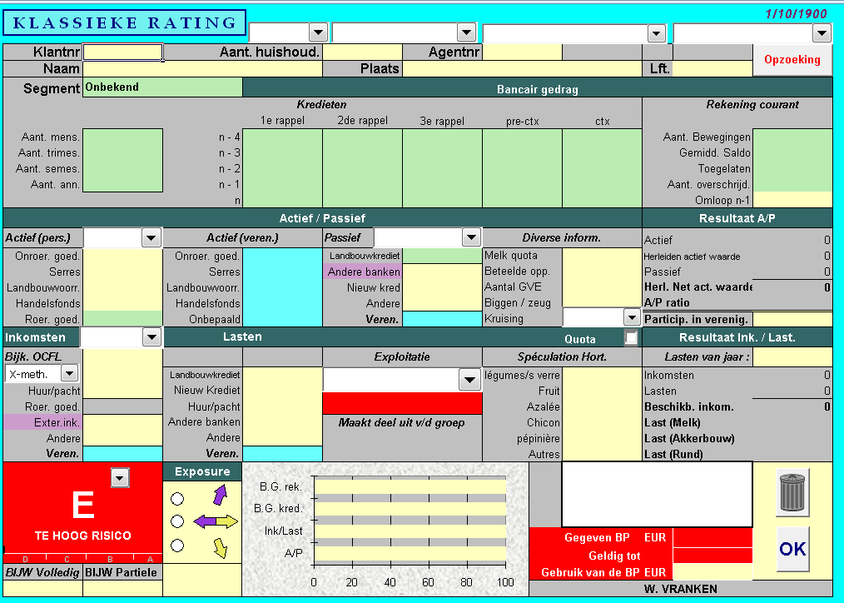
Financiering

Slide 48
Financiering
Managementcapaciteiten
Sterktes – zwaktes van een bedrijf
Arbeid
Productierechten
Moderniteit
Intensiteit

Slide 49
Financiering
Solvabiliteit
Kengetal voor ‘vreemd vermogen’ op bedrijf
Dient bekeken te worden in functie van leeftijd en productieniveau

Slide 50
Financiering
Rentabiliteit
Terugbetalingscapaciteit op lange termijn
Inschatting van de OCF naar de toekomst:
Prognose melkprijs
Prognose kostenstructuur
Evolutie van de bedrijfstechnische parameters
Sterke relatie met de financiële last op bedrijf

Slide 51
Financiering
Rentabiliteit
Op basis van volledige fiscale boekhouding
Op basis van landbouwboekhouding
Op basis van interne normen

Slide 52
Financiering
Liquiditeit
Terugbetalingscapaciteit op korte termijn
Wint aan belang omwille van de volatiliteit
Stresstest ondergaan
Hoe omgaan met liquiditeitsspanningen
Financiële buffer aanleggen in ‘goede tijden’
Beroep doen op bankkredieten (vb Agri-line)

Slide 53
Financiering

Slide 54
Financiering : zekerheden/waarborg
Een gedetailleerde risicobepaling sluit niet uit dat zich een onvoorziene hindernis opwerpt en de terugbetaling van het krediet stopt.
Ziekte, ongeval, brand, scheiding, ...
Bij een structureel probleem dient de activiteit stopgezet te worden en dienen kredieten aangezuiverd te worden met verkoop van gebouwen, gronden, machines, ...

Slide 55
Financiering : zekerheden
Meestal zijn er verschillende schuldeisers.
Via waarborgen kan een bank een voorrecht nemen op de goederen van het bedrijf.
Basisregel:
De zaak die wordt gefinancierd (bv machine, stal) –
wordt ook in waarborg genomen.

Slide 56
Financiering : zekerheden
Zakelijke zekerheden
hypotheek
landbouwvoorrecht/handelsfonds
kwijtschrift
Semi zakelijke zekerheden
hypothecair mandaat

Slide 57
Financiering : zekerheden
Persoonlijke zekerheden
Medeschuldenaar!
Morele zekerheden
Letter of intent

Slide 58
Financiering : zekerheden
Voorbeeld 1:
Financiering van overname landbouwbedrijf
De bank neemt een waarborg op roerende goederen
die verband houden met de overname.
(landbouwvoorrecht)
In geval het krediet niet meer wordt terugbetaald, kunnen de machines, dieren , voorraden, ... ten gelde worden gemaakt voor de aanzuivering van het openstaand saldo van het krediet.

Slide 59
Financiering : zekerheden
Voorbeeld 2:
Financiering van landbouwgrond:
De bank neemt een waarborg op deze grond
(hypotheek of hypothecair mandaat)
In geval het krediet niet meer wordt terugbetaald, kan de grond ten gelde worden gemaakt voor de aanzuivering van het openstaand saldo van het krediet.

Slide 60
Financiering

Slide 61
Financiering
Kosten
Intresten
vergoeding voor het gebruik van het geld
Vestigen van de waarborgen
www.notaris.be
Kosten verbonden aan kredietvoorstel
vb dossierkosten

Slide 62
Antwoord zoeken op de vraag:
Wat zijn de punten waar een bank naar kijkt bij het toekennen van een krediet?

Slide 63
Aandachtspunten
. Bereid uw project grondig voor.
Leg een goed onderbouwd bedrijfsplan voor dat met alle
betrokken partijen besproken is.

Slide 64
Aandachtspunten
investeringsbegroting
. Onderschat de kostprijs van een project niet!
. Hou in je financieel plan rekening met de post
bedrijfskapitaal
(bevolking stal, voeders, tijdstip 1e inkomsten, ...)
. Kies voor de juiste financieringsvorm
(bv. geen KT krediet voor financiering materieel)

Slide 65
Aandachtspunten
liquiditeit
. Zorg voor een gezonde liquiditeit.
Liquiditeit is een maat voor de beschikbaarheid van gelden.
(betaling facturen, ...)
. Leg een financiële buffer aan
(sparen in vette jaren voor magere jaren)

Slide 66
Aandachtspunten
Rendabiliteit:
. Een goede rendabiliteitsberekening is de basis voor een
vlekkeloze start.
. Wees transparant in je bedrijfsvoering.
(landbouwboekhouding, technische cijfers, ...)
. Zorg eerst dat je goed boert – nadien kan je nadenken
over groot boeren!

Slide 67
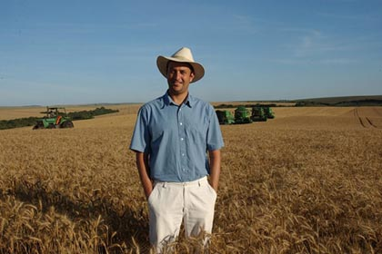
Morgen…

Slide 68
Dirk Van Onsem
Relatiegelastigde landbouw
dirk.vanonsem@crelan.be
0478/210.399

Slide 69
VLIF-steun
VLIF- steun

Slide 70
VLIF-opstartsteun
VLIF-opstartsteun
vestiging als bedrijfsleider (= natuurlijke persoon)
bestaand landbouwbedrijf
Doelgroep
professionele land-en tuinbouwer tot 40 jaar
Welke steun?
opstartpremie (afhankelijk van brutobedrijfsresultaat)
waarborg

Slide 71
VLIF-opstartsteun
Wat komt in aanmerking?
de overname van de bedrijfsbekleding
aankoop dieren, nieuwe machines, voorraden (als aanvulling)
de aankoop van landbouwbedrijfsgebouwen
(< 15 jaar oud)
Overname aandelen van een landbouwbedrijf
Selectiecriteria?
bijdrage tot de generatiewissel
zeggingskracht in het bedrijf
1 maal per maand

Slide 72
VLIF-opstartsteun
Voorwaarden ?
1ste vestiging (dus nog geen landbouwnummer)
voldoende bedrijfsomvang
Boekhouding bijhouden
naleven van de wettelijke normen
aantonen van opstart (overname-contract,...)
bedrijfszekerheid aantonen
pas na kennisgeving van de selectie mag overname opgestart worden

